Slide 1
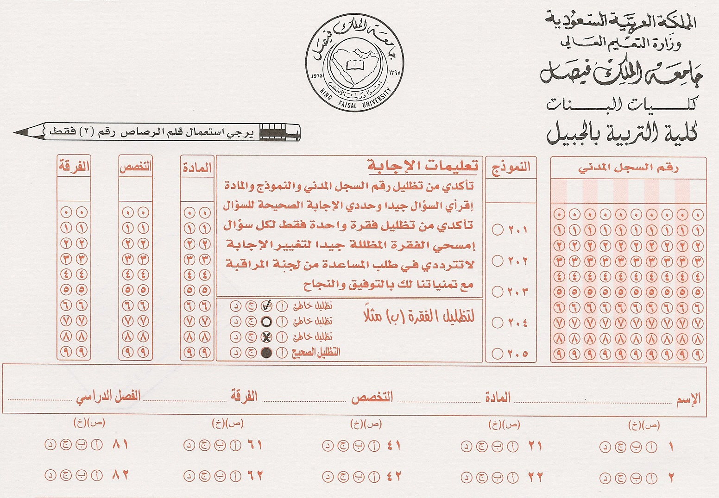

شرح آلية العمل على ورقة التصحيح الآلي
أدخلي رقم المادة والتخصص والفرقة
ظللي رقم النموذج
أدخلي رقم السجل المدني الخاص بك او الرقم الجامعي
اقرئي التعليمات جيدا
سجلي اسمك
واسم المادة والتخصص والفرقة والفصل الدراسي

Slide 2
شرح آلية العمل على ورقة التصحيح الآلي
إذا كان السؤال اختيار من متعدد
(إذا كانت الإجابه الفقرة الرابعة ظللي د)
إذا كان السؤال اختيار من متعدد
(إذا كانت الإجابه الفقرة الثالثة ظللي ج)
اذا كان السؤال اختيار من متعدد
(اذا كانت الاجابه الفقرة الثانية ظللي ب)
اذا كان السؤال اختيار من متعدد
(اذا كانت الاجابه الفقرة الاولي ظللي أ)
إذا كان السؤال صح او خطأ
(إذا كانت الإجابه صح ظللي أ)
إذا كان السؤال صح او خطأ
(إذا كانت الإجابه خطأ ظللي ب)

Slide 3
سادسا:
ما بعد الاختبار
1/ تعرفي على أخطائك واحرصي على تلافيها مستقبلا..
2/ ركزي جهدك في الاستعداد ومذاكرة المواد القادمة..
(( لا تحزني على ما فات وتفاءلي بالمستقبل))

Slide 4

سابعا:
أفكار شائعة عند الطالبات بالنسبة لاستراتيجية الاختبارات في الجامعة
1/ إن كل يوم سوف تختبر الطالبة مقرراً واحد.
2/ إنه يوجد استراحة (بريك) بين أيام الاختبارات
وليست متتابعة أيام الاختبارات.
3/ الفكرة التي لدى الطالبات بخصوص التظلم فيها شيء
من الخطأ.
4/إنه سوف يتم إعطاء الطالبات الاقلام والأدوات
التي تحتاجها الطالبات في الاختبار.

Slide 5
سابعا
صححي افكارك
1/ قد تختبر الطالبة في اليوم أكثر من مقرر.
2/ قد لا يوجد استراحة (بريك) بين المواد أيام الاختبارات.
3/ بالنسبة للتظلم: 1/ لا يحق للطالبة رفع اكثر من تظلم في المرة الواحدة.
2/ إذا لم يثبت أحقية الطالبة في المرة الاولى لا يحق لها التقدم ورفع تظلم في المرة القادمة.
4/ على الطالبة إحضار الأدوات الخاصة بها (كالأقلام
والممحاة والآلة الحاسبة ومسطرة وقلم حبر)

Slide 6
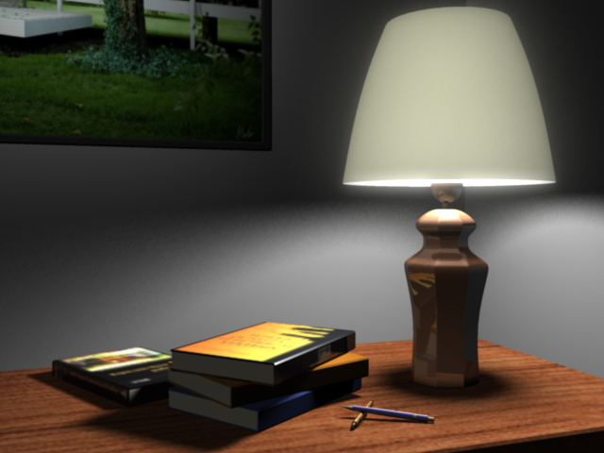

ثامنا:
الرابط العجيب
ما هو الرابط العجيب بين الورقة والمصباح؟؟

Slide 7
في ضوء المصباح أتمكن من الاستذكار..
وبعد الاستذكار أدخل الاختبار..
وفي الاختبار أضع ما استذكرته على الورق..

Slide 8
اللهم اني استودعك ماحفظت وقرأت ولمحت فذكرني اياه عند حاجتي له
دعواتي لكم بالتوفيق و النجاح

